Slide 1
TERITORIĀLĀS ATTĪSTĪBAS INŽENIERIJA: VĒLREIZ PAR DINAMIKU PLĀNOŠANAS IZGLĪTĪBĀ
Armands Auziņš, RTU prof.
armands.auzins@rtu.lv

Slide 2
Aktualitāte
Nākotnes izaicinājumi, īpaši «pēc-izaugsmes» - klimata pārmaiņas, demogrāfija, iedzīvotāju noslāņošanās, teritoriālā nevienlīdzība, tehnoloģiju strauja attīstība, infrastruktūras pieejamība, uzņēmējdarbības pielāgošanās… liek attīstīt jaunus un efektīgus instrumentus, kam nepieciešamas jaunas kompetences
Labi pētījumi ir īstenojami un to rezultāti iekļaujami lēmumu pieņemšanā
Latvijā konsekventi netiek ieviestas EK un OECD ekspertu rekomendācijas
Vietu un teritoriju attīstība – starpdisciplinaritāte, integrēta un sadarbībā balstīta pieeja

Slide 3
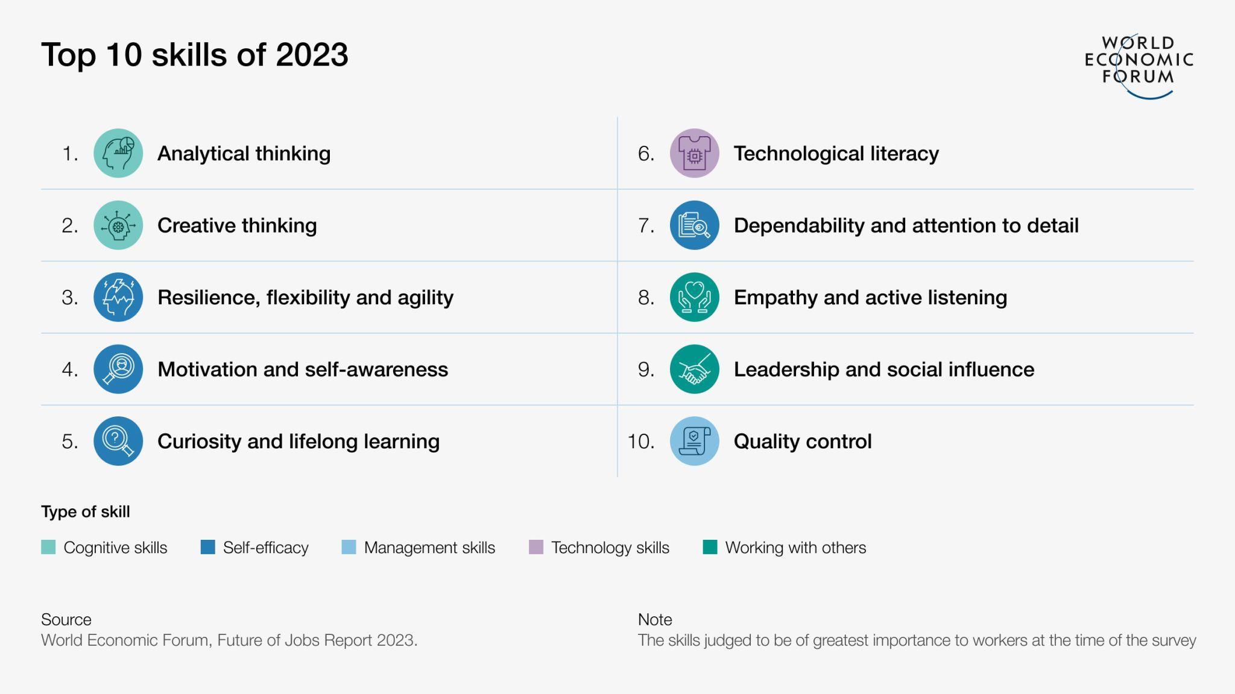
Konkurētspēja darba tirgū: PRASMES

Slide 4
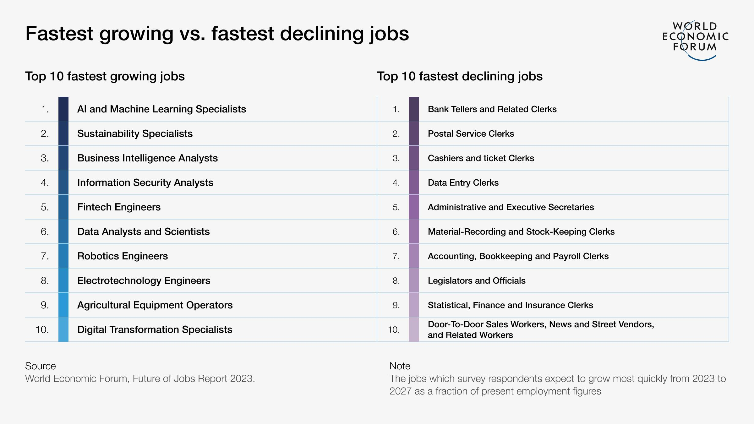
44% darbam nepieciešamo pamata prasmju tuvāko 5 gadu laikā mainīsies

Slide 5
AESOP 2024.

Slide 6
Kādēļ teritoriālās attīstības inženierija?
Ja nemērām un nevērtējam, tad nevaram pārvaldīt
Teritoriālā attīstība nozīmē pārmaiņas – tās kuras notiek un notiks vietās un teritorijās
Pārmaiņas izaicina pieņemt pierādījumos balstītus lēmumus
Dinamika un integritāte – laika un teritoriālo apstākļu nozīme
Teritorialitāte un telpiskā iztēle
Plānošanas teoriju tipoloģija – evolūcija un praktiskā nozīme
Teoriju attīstību pamato empīriskā izpēte – praksē balstīti pierādījumi

Slide 7
Mērķis
Pamatojoties un izpētītajām tendencēm, raksturot izmaiņas studiju programmā, akcentējot plānošanas teoriju un prakses evolūciju, analītisko diskursu un pierādījumos balstītu lēmumu veidošanu un pieņemšanu
Saistībā ar izmaiņām studiju programmas īstenošanā, tiek sniegti galvenie rezultāti un secinājumi, kā arī ieteikumi turpmākai diskusijai

Slide 8
Būtiskas izmaiņas RTU maģistra studiju programmā
Inženierekonomika ⇢ teritoriālās attīstības inženierija
Pamatots un apstiprināts ⇢ studiju virziena un nosaukuma maiņa, un tam atbilstošas satura, piešķiramā grāda, kvalifikācijas un koda izmaiņas
Starpdisciplināras programmas īstenošana atbilstoši pieprasītām STEAM kompetencēm 3 piedāvātos variantos
Lietišķā ekonomika – praktiskie darbi un gadījumu analīze, integrējot ekonometriskās pazīmes un rādītājus ar telpiskās analīzes paņēmieniem un rīkiem
Profesionālais maģistra grāds un kvalifikācija

Slide 9
Galvenie secinājumi un ieteikumi turpmākai diskusijai
Vairāk uzsverama tehnoloģiju izmantošana un attīstība
Datu apstrāde un integrēšana teritoriālās attīstības novērtējumos
Sociālajās zinātnēs izmantojamās kvantitatīvās un kvalitatīvās metodes paredzēts izmantot kā papildinošas un jauktas
Uzdevumi iespējami labākā veidā pamatot un parādīt rezultātus un to interpretācijas (sintēzi) un sagatavot atskaites
Prof. bakalaura studijas – teritoriju attīstības plānošanas inženieris ⇢ Reģionālās attīstības un pilsētekonomikas inženierija
Programmas kartējums un studiju kursu saturs ⇢ Pilsētu un reģionu teritoriālās attīstības inženierija

Slide 10
Paldies!
armands.auzins@rtu.lv

